Slide 1
Evolution et planification des compétences
Cédric DZIUBANOWSKI, IA-IPR STI, académie de Nantes
Daniel GLAISER, IA-IPR STI, académie de Strasbourg
Vincent JAUSSAUD, professeur en BTS AMCR au lycée Jean Lurçat, Martigues

Slide 2
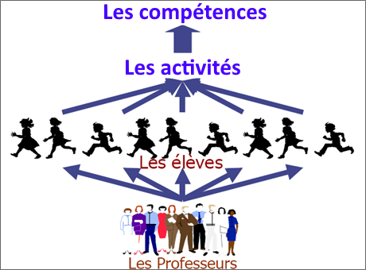
Introduction
AVANT LA RENOVATION
APRES LA RENOVATION

Slide 3
Objectifs
Donner une lisibilité et une cohérence au parcours de l’étudiant
Organiser les enseignements
Répartir les actions entre les différents intervenants
Gérer le temps de formation
Définir les différentes étapes du parcours
Utiliser, de façon optimale, les moyens mis à disposition

Slide 4
Forme
Plan de formation établi sur l’ensemble du cycle de formation intégrant les différentes étapes de la formation (stage, CCF, ...)
Le seul élément réglementairement incontournable est le référentiel du diplôme avec, en particulier, le référentiel de certification rédigé en termes de compétences professionnelles
La planification doit donc être construite en terme de compétences (et pas uniquement en terme de savoirs)
Répartition des tâches pour chaque intervenant
Choix des supports en commun : élaboration des TP, TD et cours en équipe
Gestion commune des équipements

Slide 5
Stratégie d’élaboration
Sept.
Juil.
Sept.
Juil.
Semestre 1
Semestre 2
Semestre 3
Semestre 4
Stage
Stage
Niveau de compétences
1 ou 2 semaines
mini 6 semaines
organisation locale
Diagnostic - Positionnement
CCF U61-S1
Autres épreuves certificatives
STRATEGIE DE FORMATION – Référentiel – Projets – Thèmes…
Activités et tâches confiées aux étudiants relation avec de réelles situations professionnelles
Pour accéder au niveau de compétences du BTS
Situations professionnelles issues du RAP

Slide 6
Exemple
Exemple d’un plan prévisionnel de formation, mais non modélisant :
histoire de l’établissement
nombre d’enseignants
plateau technique machines
supports d’apprentissages
…
Lycée Jean Lurçat de MARTIGUES

Slide 7
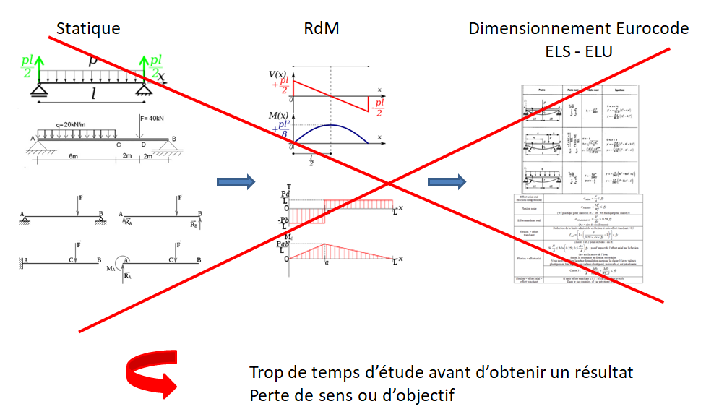
Exemple d’une progression pour la compétence C2
Compétence C2 : Vérifier ou dimensionner manuellement un composant ou un ouvrage simple

Slide 8
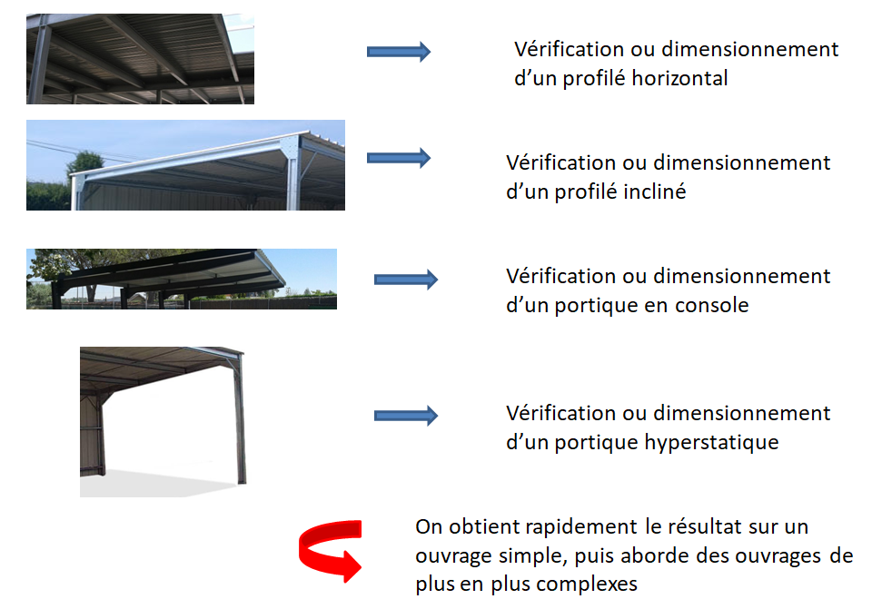
Compétence C2 : Vérifier ou dimensionner manuellement un composant ou un ouvrage simple

Slide 9
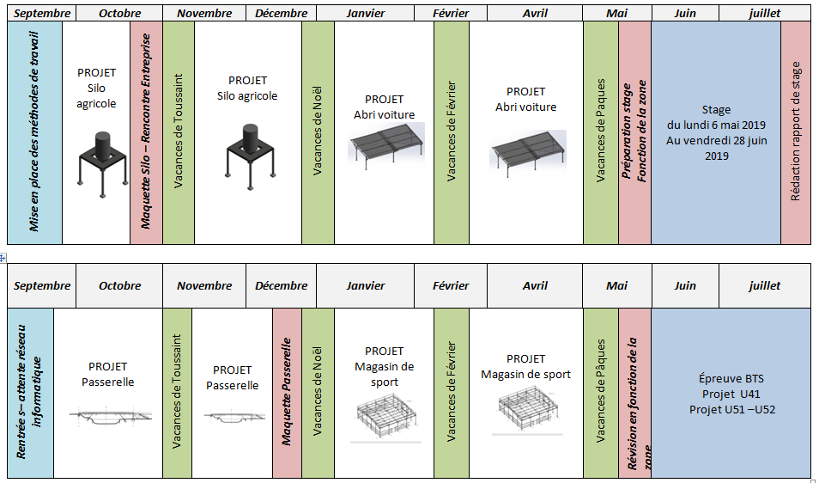
Exemple de progression - lycée Jean Lurçat

Slide 10
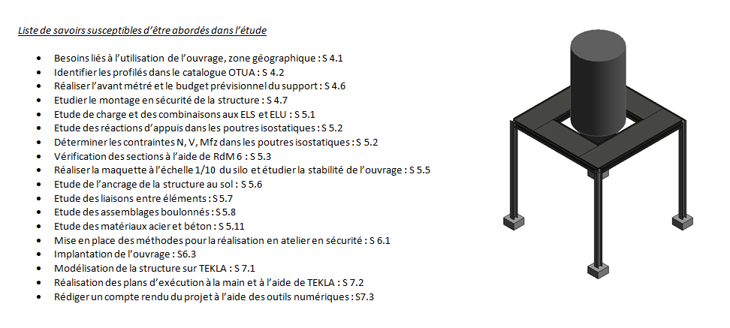
Exemple : Développement des compétences
sur le projet Silo

Slide 11
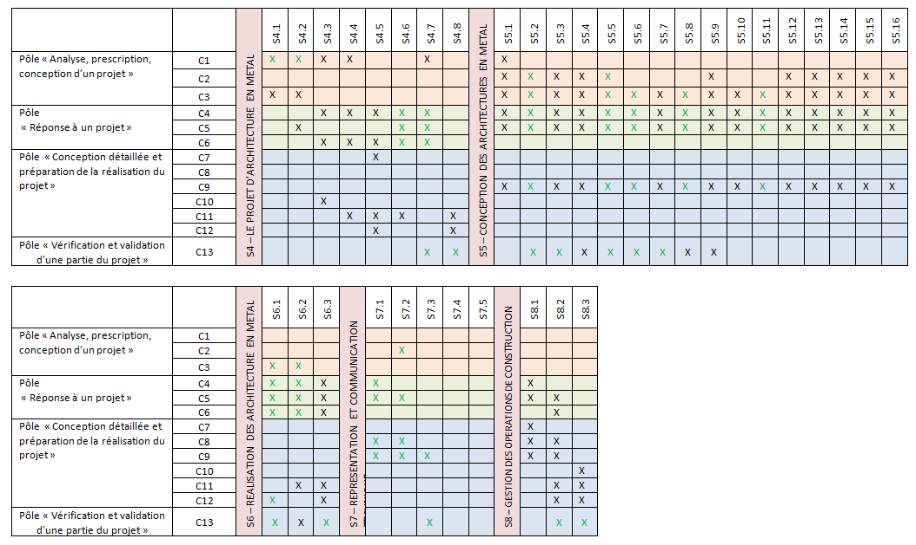
Projet Silo : Liste des compétences en fonction ses savoirs

Slide 12
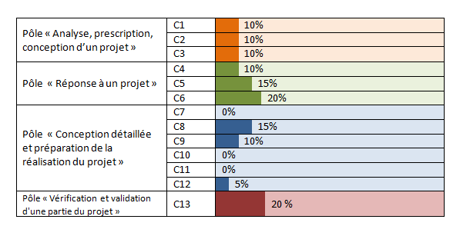
Projet Silo : Acquisition des compétences en %

Slide 13
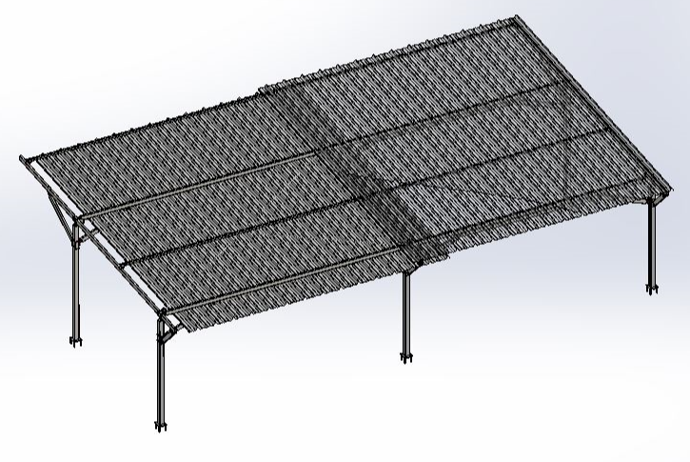
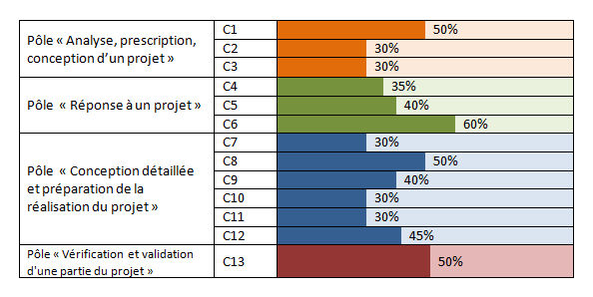
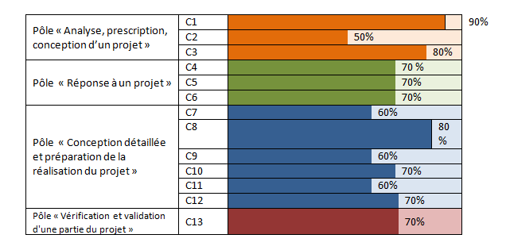
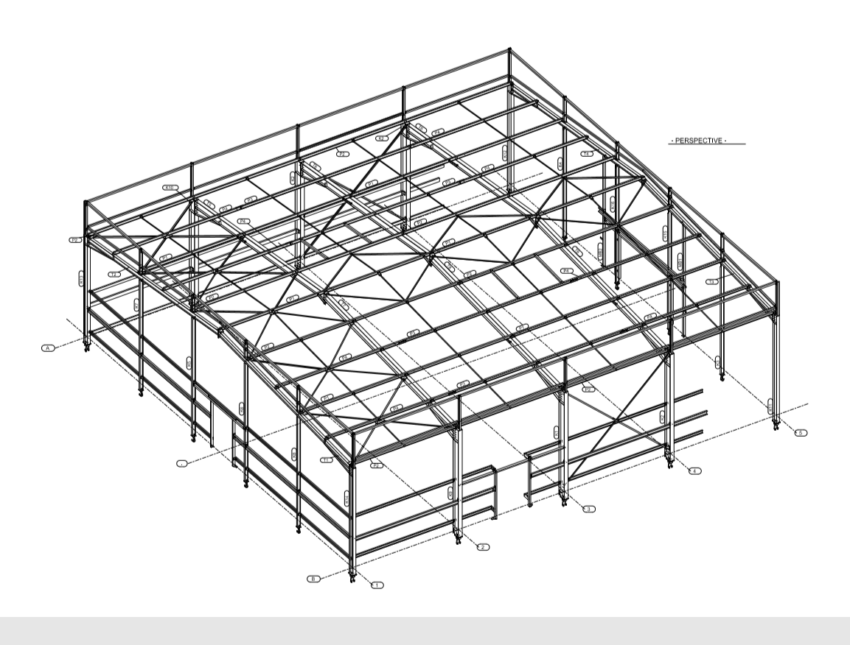
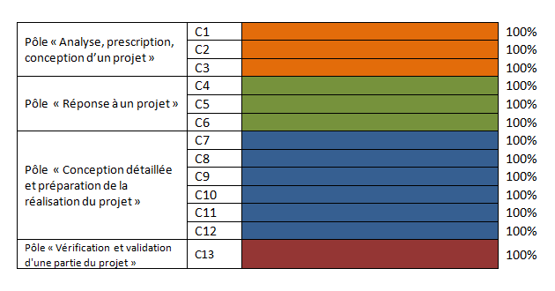
Progression de l’acquisition des compétences pendant la formation

Slide 14
Evolution et planification des compétences
Cédric DZIUBANOWSKI, IA-IPR STI, académie de Nantes
Daniel GLAISER, IA-IPR STI, académie de Strasbourg
Vincent JAUSSAUD, professeur en BTS AMCR au lycée Jean Lurçat, Martigues

